Slide 1
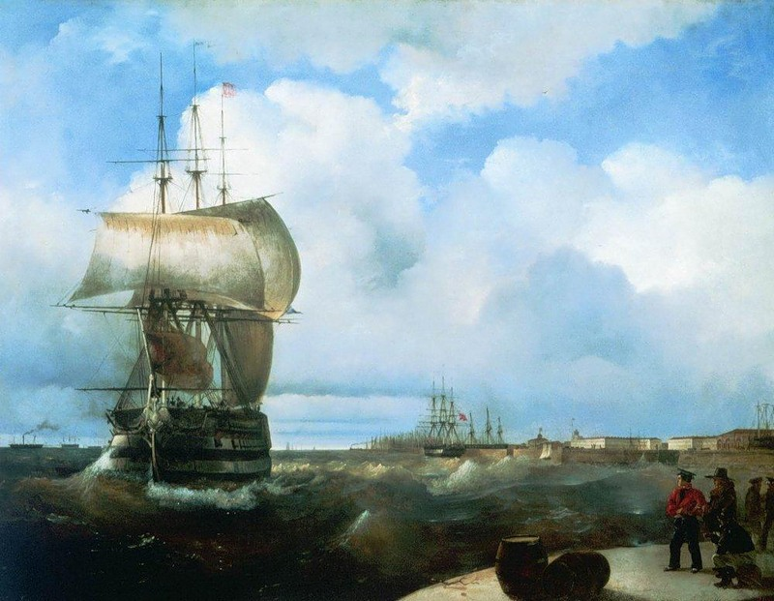
Выполните действия
166860
33560
32760
36
166760
306
67454
540 ∙ 309
62730 : 205
900:20∙56∙13

Slide 2
Выполните действия
166860
33560
32760
36
166760
306
67454
540 ∙ 309 | Иван
62730 : 205
900:20 ∙ 56 ∙ 13

Slide 3
Выполните действия
166860
33560
32760
36
166760
306
67454
540 ∙ 309 | Иван
62730 : 205 | Константинович
900:20 ∙56 ∙ 13

Slide 4
Выполните действия
166680
33560
32760
36
166760
306
67454
540 ∙ 309 | Иван
62730 : 205 | Константинович
900:20 ∙ 56∙13 | Айвазовский

Slide 5
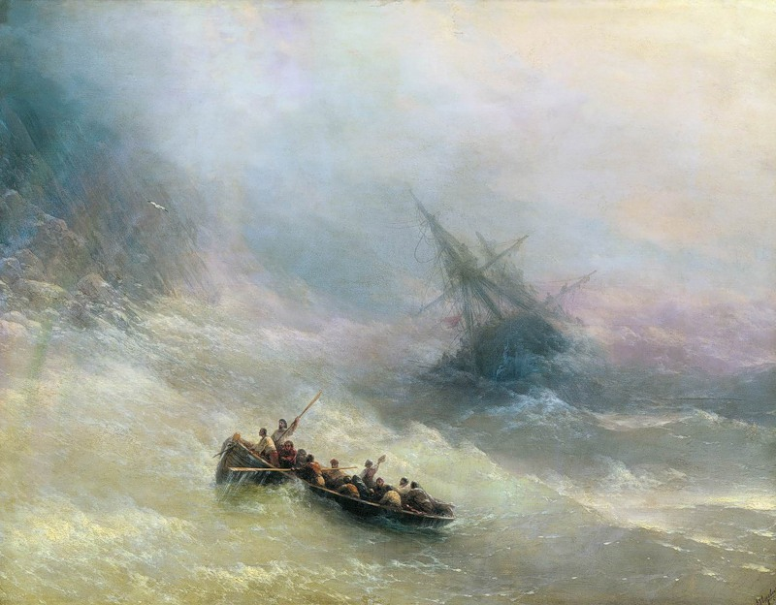
Неверно

Slide 6
Неверно

Slide 7
Неверно

Slide 8
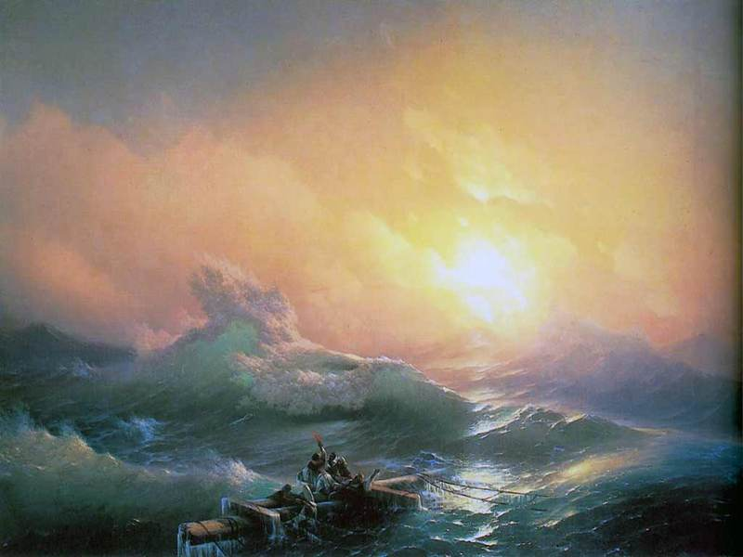
Молодцы !

Slide 9
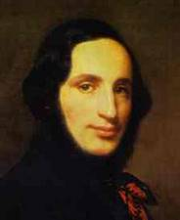
Айвазовский Александр Константинович (1817 – 1900)
Будучи живописцем Главного морского штаба Айвазовский принимает участие в ряде военных операций, создает картины с батальными сценами.
Но Айвазовский оставил след в истории не только, как талантливый живописец, но и меценат. Он много сделал для своего родного города: на его средства были выстроены здания местной картинной галереи, археологического музея, проведены работы по благоустройству Феодосии, постройке порта и железной дороги. Из мастерской, созданной им в 1845, вышел целый ряд выдающихся мастеров пейзажа (А. И. Куинджи, К. Ф. Богаевский ).

Slide 10
